Slide 1
Вопрос на 100 баллов
Вопрос на 200 баллов
Вопрос на 300 баллов
Вопрос на 400 баллов
Вопрос на 500 баллов

Slide 2
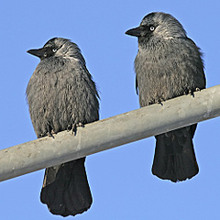
Летели галки, сели на палки. Сядут по одной — галка лишняя, сядут по две — палка лишняя. Сколько было палок и сколько было галок?
Ответ

Slide 3
Верный ответ…
Три палки и четыре галки

Slide 4
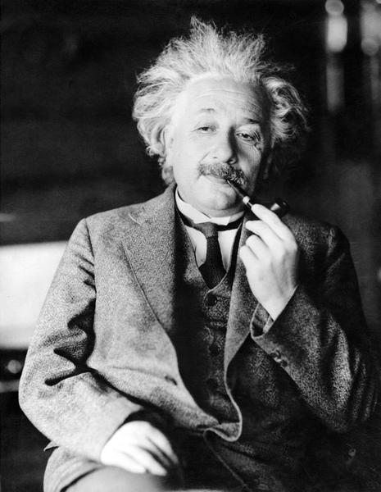
Физик обнаружил, что некоторая вещество кристаллизуется в течение 80 мин., если он в пиджаке. Если же он без пиджака, то та же самая реакция протекает за 1 час 20 мин. Как вы это объясните?
Ответ

Slide 5
Верный ответ…
80 мин. — это то же самое, что и 1 час 20 мин.

Slide 6
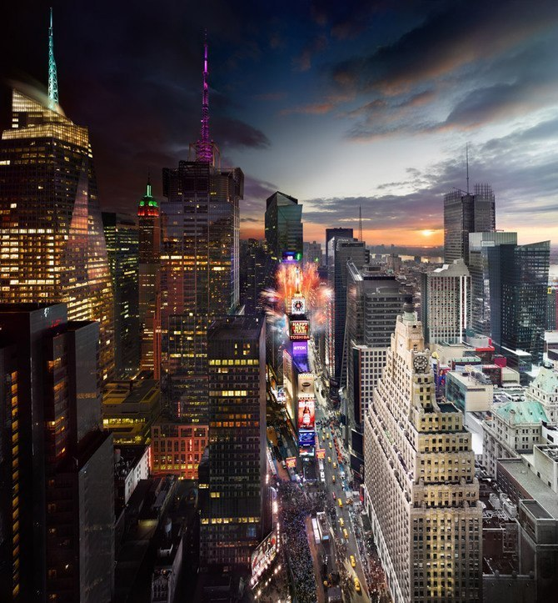
Если в 12 часов ночи идет дождь, то можно ли ожидать, что через 72 часа будет солнечная погода? Почему?
Ответ

Slide 7
Верный ответ…
Нет, т.к. 72 часа - это ровно трое суток, соответственно будет ночь, и солнечной погоды быть не может.

Slide 8
Назовите пять дней, не называя чисел (напр., 1, 2, 3,..) и названий дней (напр., понедельник, вторник, среда...).
Ответ

Slide 9
Верный ответ…
Позавчера, вчера, сегодня, завтра, послезавтра

Slide 10
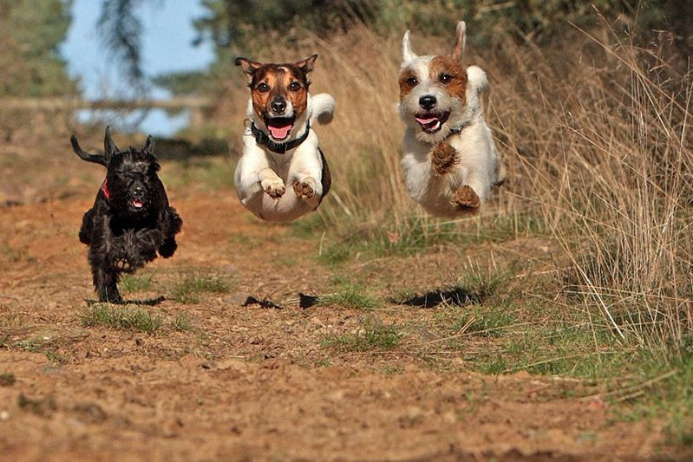
С какой скоростью должна бежать собака, чтобы не слышать звона сковородки, привязанной к ее хвосту?
Ответ

Slide 11
Верный ответ…
Эта задача в компании сразу выявляет физика: физик сразу отвечает, что ей нужно бежать со сверхзвуковой скоростью. Разумеется, собаке достаточно стоять на месте.

